Slide 1
tex
2021年10月4日

Slide 2
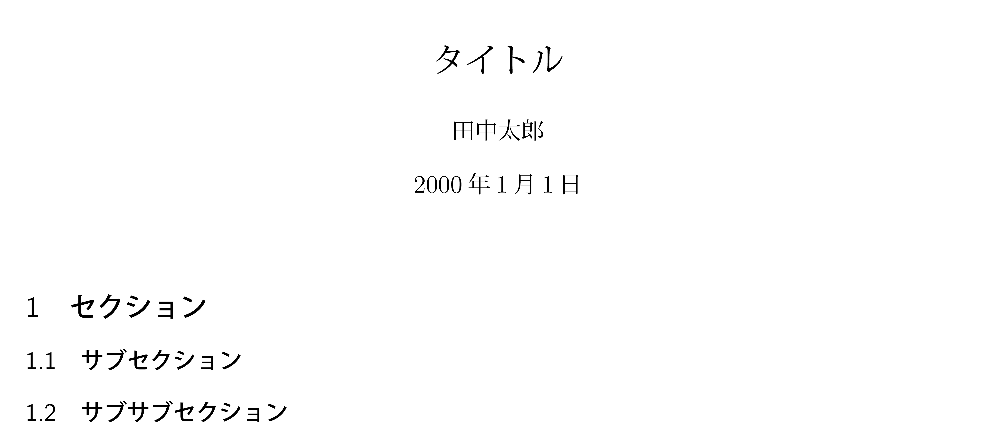
セクション
\title{タイトル}%タイトル
\author{田中太郎}%著者
\date{2000年1月1日}%日付
\begin{document}%本文の始まり
\maketitle%上記で設定したtitle,author,dateを表示
\section{セクション}
\subsection{サブセクション}
\subsection{サブサブセクション}
\end{document}%本文の終わり
pdfファイル
texファイル

Slide 3
セクション
\title{タイトル}%タイトル
\author{田中太郎}%著者
\date{2000年1月1日}%日付
\begin{document}%本文の始まり
\maketitle%上記で設定したtitle,author,dateを表示
\section{セクション}
\subsection{サブセクション}
\subsection{サブサブセクション}
\end{document}%本文の終わり
pdfファイル
texファイル

Slide 4
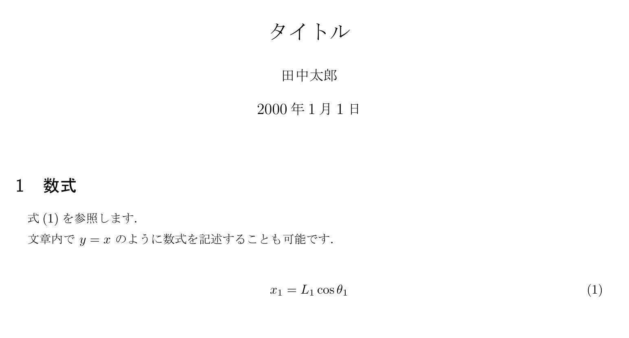
数式
\title{タイトル}%タイトル
\author{田中太郎}%著者
\date{2000年1月1日}%日付
\begin{document}%本文の始まり
\maketitle%上記で設定したtitle,author,dateを表示
\section{数式}
式(\ref{eq:hoge})を参照します．
文章内で $y = x$ のように数式を記述することも可能です．
\begin{gather}
x_{1}=L_{1} \cos \theta_{1}
\label{eq:hoge}
\end{gather}
\end{document}
pdfファイル
texファイル

Slide 5
数式
\title{タイトル}%タイトル
\author{田中太郎}%著者
\date{2000年1月1日}%日付
\begin{document}%本文の始まり
\maketitle%上記で設定したtitle,author,dateを表示
\section{数式}
式(\ref{eq:hoge})を参照します．
文章内で $y = x$ のように数式を記述することも可能です．
\begin{gather}
x_{1}=L_{1} \cos \theta_{1}
\label{eq:hoge}
\end{gather}
\end{document}
pdfファイル
texファイル

Slide 6
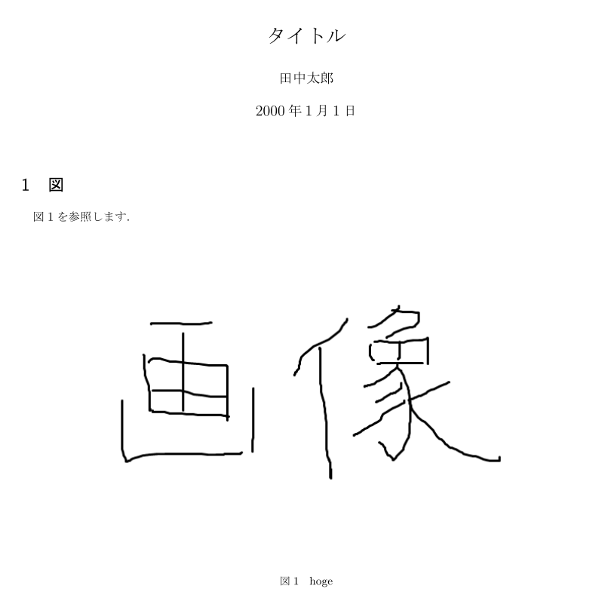
画像
\title{タイトル}%タイトル
\author{田中太郎}%著者
\date{2000年1月1日}%日付
\begin{document}%本文の始まり
\maketitle%上記で設定したtitle,author,dateを表示
\section{図}
図\ref{fig:hoge}を参照します．
\begin{figure}[H]
\begin{center}
\includegraphics[width=120mm]{fig/image1.png}
\end{center}
\caption{hoge}
\label{fig:hoge}
\end{figure}
\end{document}
pdfファイル
texファイル

Slide 7
画像
\title{タイトル}%タイトル
\author{田中太郎}%著者
\date{2000年1月1日}%日付
\begin{document}%本文の始まり
\maketitle%上記で設定したtitle,author,dateを表示
\section{図}
図\ref{fig:hoge}を参照します．
\begin{figure}[H]
\begin{center}
\includegraphics[width=120mm]{fig/image1.png}
\end{center}
\caption{hoge}
\label{fig:hoge}
\end{figure}
\end{document}
pdfファイル
texファイル

Slide 8
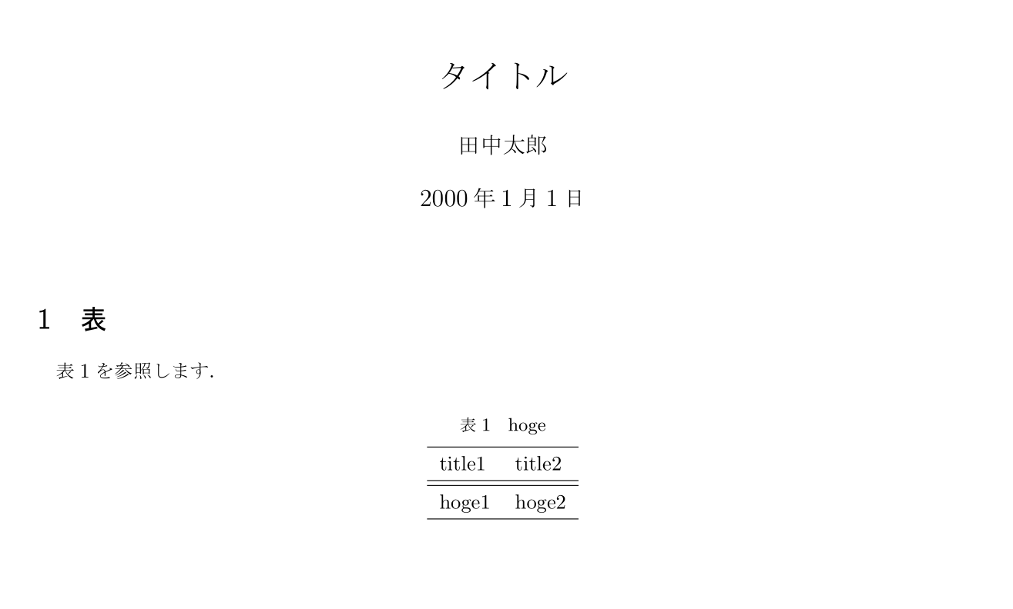
表
\title{タイトル}%タイトル
\author{田中太郎}%著者
\date{2000年1月1日}%日付
\begin{document}%本文の始まり
\maketitle%上記で設定したtitle,author,dateを表示
\section{表}
表\ref{tb:hoge}を参照する．
\begin{table}[H]
\caption{hoge}
\label{tb:hoge}
\centering
\begin{tabular}{ll}
\hline
title1 & title2 \\
\hline \hline
hoge1 & hoge2 \\
\hline
\end{tabular}
\end{table}
\end{document}
pdfファイル
texファイル

Slide 9
表
\title{タイトル}%タイトル
\author{田中太郎}%著者
\date{2000年1月1日}%日付
\begin{document}%本文の始まり
\maketitle%上記で設定したtitle,author,dateを表示
\section{表}
表\ref{tb:hoge}を参照する．
\begin{table}[H]
\caption{hoge}
\label{tb:hoge}
\centering
\begin{tabular}{ll}
\hline
title1 & title2 \\
\hline \hline
hoge1 & hoge2 \\
\hline
\end{tabular}
\end{table}
\end{document}
pdfファイル
texファイル

Slide 10
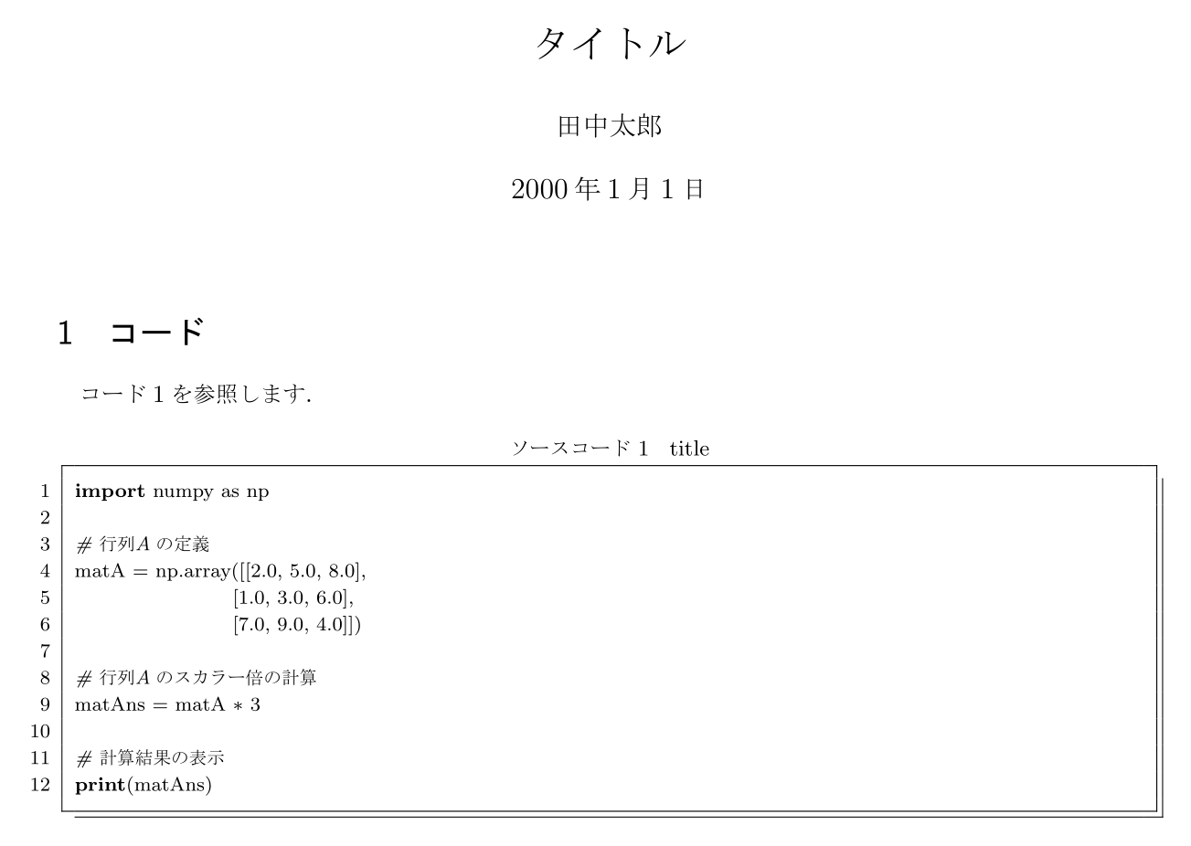
ソースコード
\title{タイトル}%タイトル
\author{田中太郎}%著者
\date{2000年1月1日}%日付
\begin{document}%本文の始まり
\maketitle%上記で設定したtitle,author,dateを表示
\section{コード}
コード\ref{code:hoge}を参照します．
\lstinputlisting[caption = title, label = code:hoge]{code/code.py}
\end{document}
pdfファイル
texファイル

Slide 11
ソースコード
\title{タイトル}%タイトル
\author{田中太郎}%著者
\date{2000年1月1日}%日付
\begin{document}%本文の始まり
\maketitle%上記で設定したtitle,author,dateを表示
\section{コード}
コード\ref{code:hoge}を参照します．
\lstinputlisting[caption = title, label = code:hoge]{code/code.py}
\end{document}
pdfファイル
texファイル

Slide 12
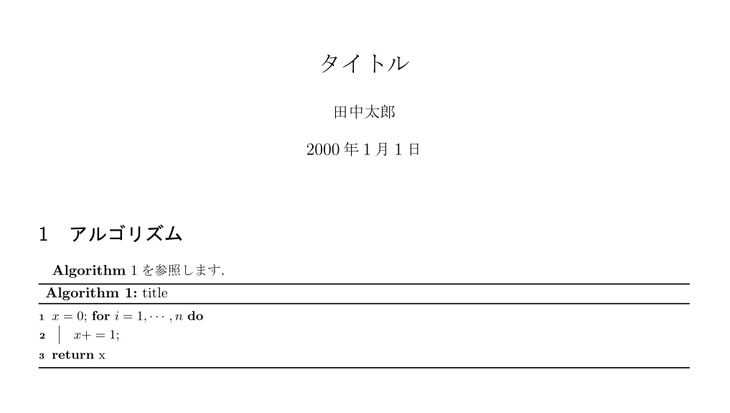
アルゴリズム
\title{タイトル}%タイトル
\author{田中太郎}%著者
\date{2000年1月1日}%日付
\begin{document}%本文の始まり
\maketitle%上記で設定したtitle,author,dateを表示
\section{アルゴリズム}
{\bf{Algorithm}} \ref{alg:hoge}を参照します．
\begin{algorithm*}[H]
\small{
\caption{title}
\label{alg:hoge}
$x = 0;$
\For{$i=1, \cdots, n $}
{
$x += 1;$
}
\Return x
}
\end{algorithm*}
\end{document}
pdfファイル
texファイル

Slide 13
アルゴリズム
\title{タイトル}%タイトル
\author{田中太郎}%著者
\date{2000年1月1日}%日付
\begin{document}%本文の始まり
\maketitle%上記で設定したtitle,author,dateを表示
\section{アルゴリズム}
{\bf{Algorithm}} \ref{alg:hoge}を参照します．
\begin{algorithm*}[H]
\small{
\caption{title}
\label{alg:hoge}
$x = 0;$
\For{$i=1, \cdots, n $}
{
$x += 1;$
}
\Return x
}
\end{algorithm*}
\end{document}
pdfファイル
texファイル

Slide 14
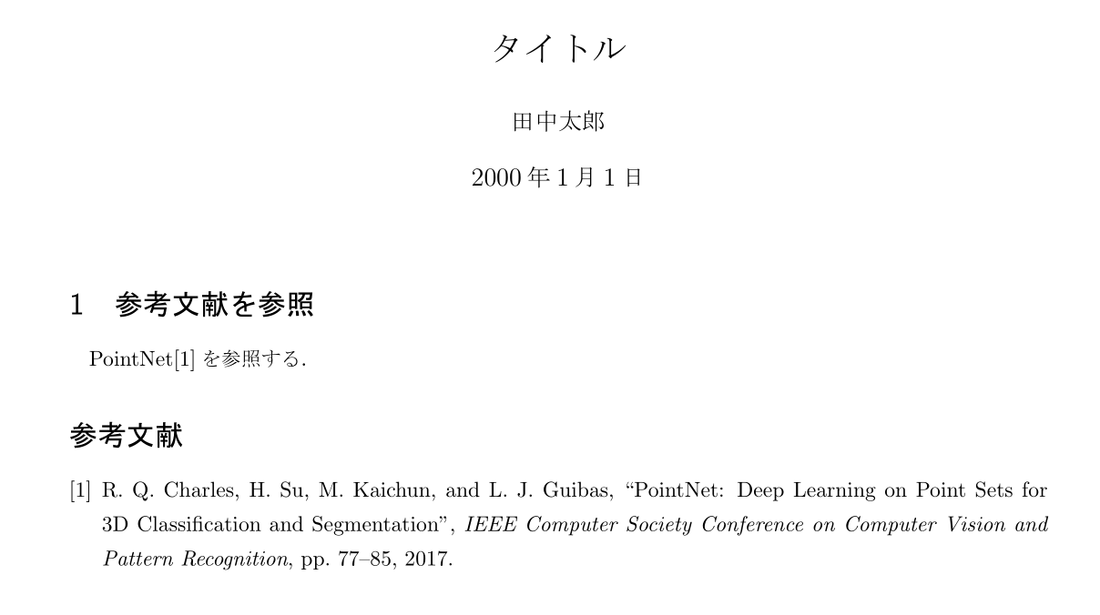
参考文献
@inproceedings
{
point_net,
title = {{{PointNet}}: {{Deep Learning}} on {{Point Sets}} for {{3D Classification}} and {{Segmentation}}},
shorttitle = {{{PointNet}}},
booktitle = {IEEE Computer Society Conference on Computer Vision and Pattern Recognition},
author = {Charles, R. Qi and Su, Hao and Kaichun, Mo and Guibas, Leonidas J.},
pages = {77--85},
doi = {10.1109/CVPR.2017.16},
isbn = {978-1-5386-0457-1},
year = {2017}
}
\title{タイトル}%タイトル
\author{田中太郎}%著者
\date{2000年1月1日}%日付
\begin{document}%本文の始まり
\maketitle%上記で設定したtitle,author,dateを表示
\section{参考文献を参照}
PointNet\cite{point_net}を参照する．
\bibliographystyle{jIEEEtran.bst}
\bibliography{reference.bib}
\end{document}
reference.bib（bibファイル）
texファイル

Slide 15
参考文献
@inproceedings
{
point_net,
title = {{{PointNet}}: {{Deep Learning}} on {{Point Sets}} for {{3D Classification}} and {{Segmentation}}},
shorttitle = {{{PointNet}}},
booktitle = {IEEE Computer Society Conference on Computer Vision and Pattern Recognition},
author = {Charles, R. Qi and Su, Hao and Kaichun, Mo and Guibas, Leonidas J.},
pages = {77--85},
doi = {10.1109/CVPR.2017.16},
isbn = {978-1-5386-0457-1},
year = {2017}
}
\title{タイトル}%タイトル
\author{田中太郎}%著者
\date{2000年1月1日}%日付
\begin{document}%本文の始まり
\maketitle%上記で設定したtitle,author,dateを表示
\section{参考文献を参照}
PointNet\cite{point_net}を参照する．
\bibliographystyle{jIEEEtran.bst}
\bibliography{reference.bib}
\end{document}
reference.bib（bibファイル）
texファイル

